Slide 1
Github Action
을 이용한
CI/CD
발표일자 : 2023.10.03
발표자 : 박태영

Slide 2
목차
1
What is CI/CD
2
CI/CD Tool
3
결과

Slide 3
Chapter 1
What is CI/CD

Slide 4
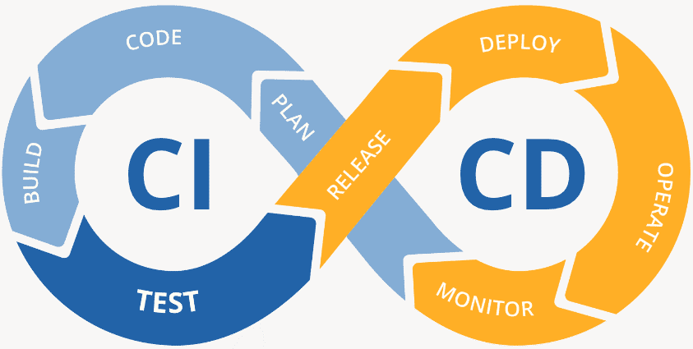
일반적인 웹 어플리케이션 개발 절차
기획 -> 코드 작성 -> 병합 -> 테스트 -> 버전 출시 -> 배포 -> 작동 -> 모니터링
지속적인 반복작업

Slide 5
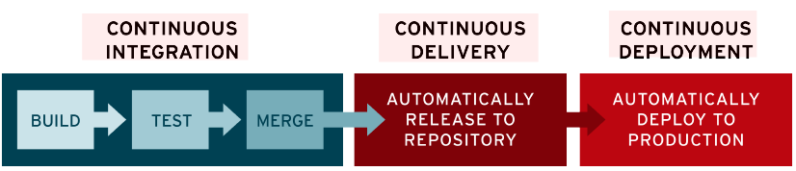
CI/CD란?
CI : 지속적인 통합 (Continuous Integration)
애플리케이션을 빌드, 테스트하여 이상이 없는 경우 소스코드를 공유 레파지토리에 병합하는 과정을 자동화
CD : 지속적인 제공 (Continuous Delivery)
유효한 코드를 운영서버에 릴리즈하는 과정을 자동화
(배포할 준비가 되어있는 코드베이스 확보)
CD : 지속적인 배포 (Continuous Deployment)
지속적인 제공을 확장한 형태로 릴리즈된 애플리케이션을 실행하는 과정을 자동화

Slide 6
CI/CD 장점
수행할 업무에 집중할 수 있다.
실수로 누락되는 것을 방지하고, 단순 작업에서 벗어날 수 있다.
짧은 배포주기로 시장 출시 기간 단축, 애플리케이션에 빠른 피드백이 가능하다.
업무의 신뢰를 높여준다.

Slide 7
Chapter 2
CI/CD Tool

Slide 8



유형별로 나눈 CI/CD 툴
서버 | 오픈소스로 설치필요 | 클라우드로 동작 | 클라우드 or 설치형
비용 | 툴 자체 라이선스는 무료. 하지만 젠킨스 서버를 유지하는 비용 소모. | Private Repository는 한달에 500MB, 2,000분 까지 무료로 사용. 초과되는 Minutes 마다 추가 비용 지불. | 무료로 400분의 CI/CD 사용 지원. 추가 이용하기 위해선 유료 라이선스 결제.
OS | 모든 OS 호환 가능.
문서화 | 전 세계 많은 사람들이 이용하기 때문에 문서가 다양. | Jenkins에 비해 문서가 적음. | Jenkins에 비해 문서가 적음.

Slide 9
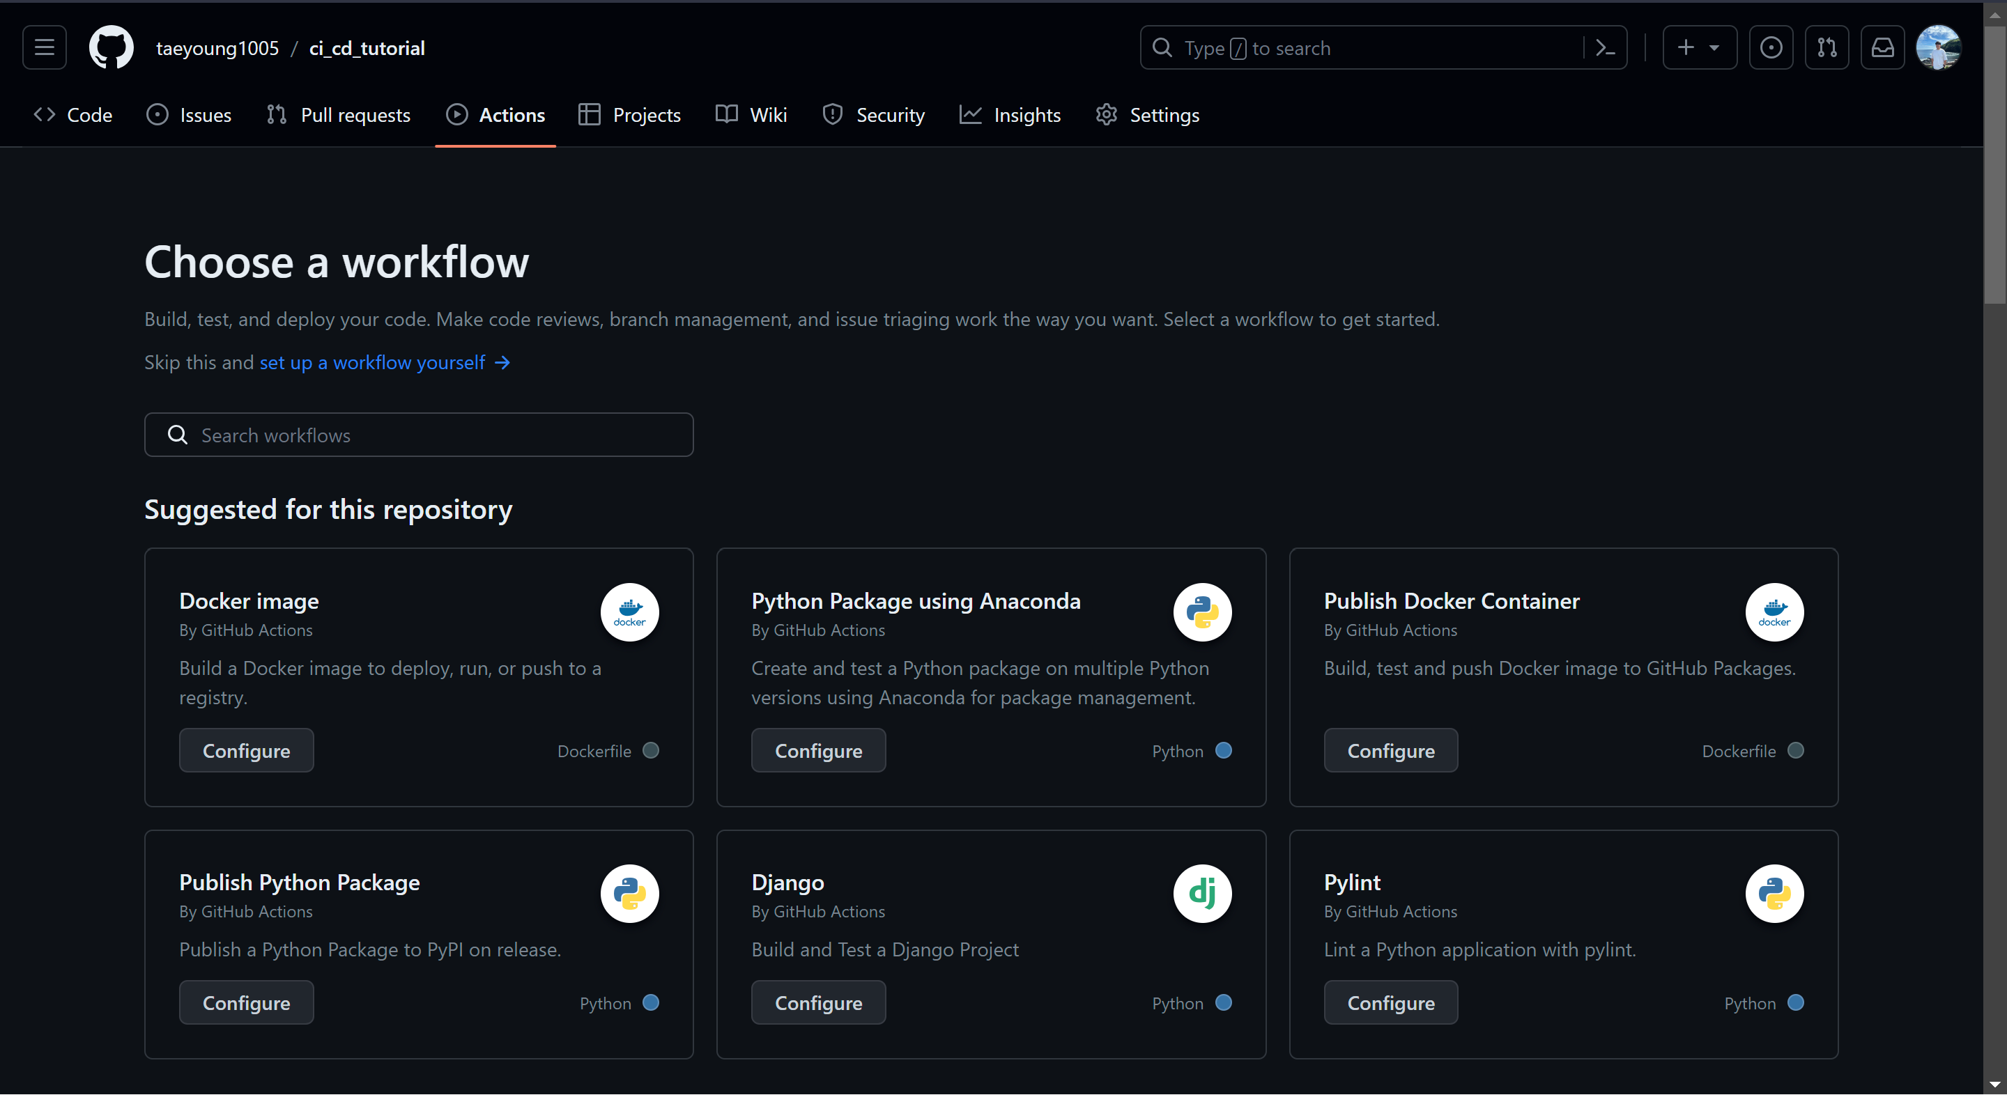
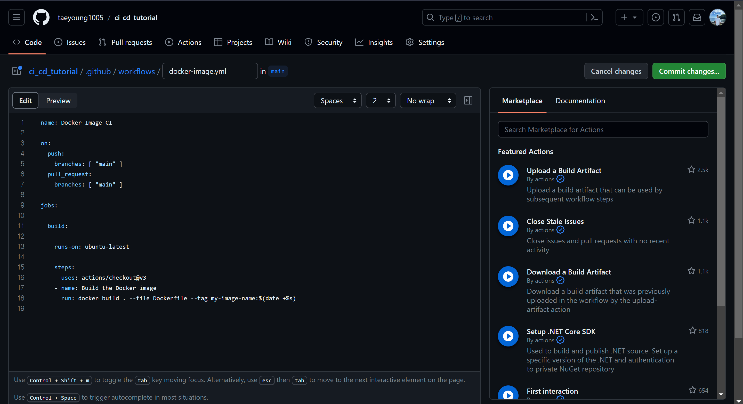
GitHub Actions란?
GitHub Actions를 사용하면 자동으로 코드 저장소에서 어떤 이벤트(event)가 발생했을 때, 특정 작업이 일어나게 하거나 주기적으로 어떤 작업들을 반복해서 실행시킬 수도 있다.

Slide 10
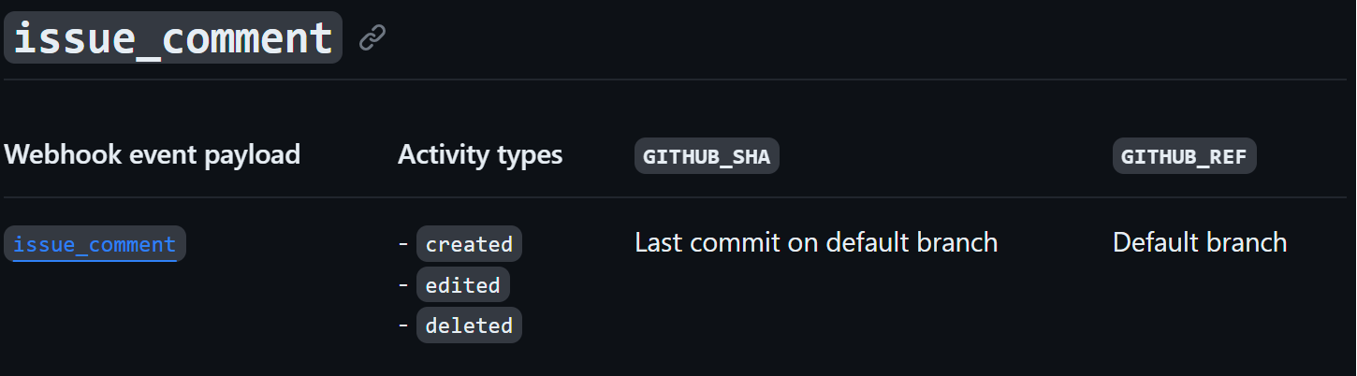
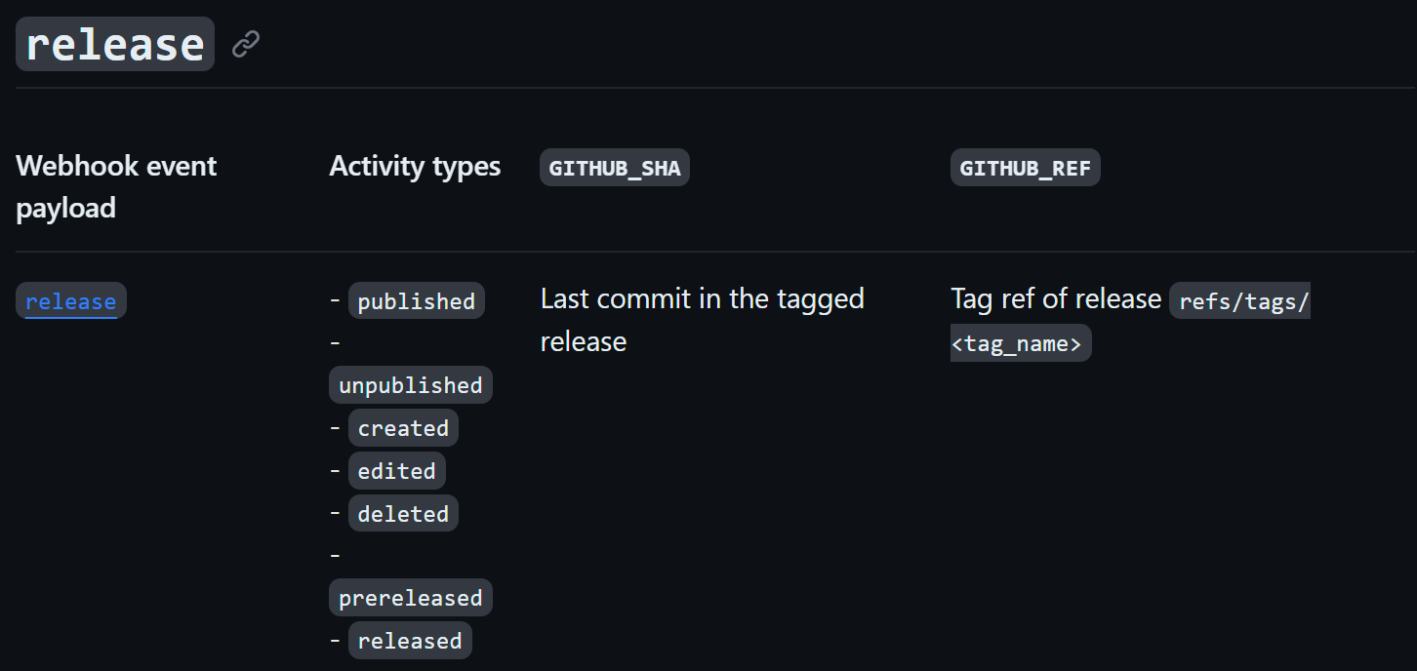
Workflow trigger
on Event의 종류는 push, pull_request 말고도 매우 많음
더 많은건
https://docs.github.com/en/actions/using-workflows/events-that-trigger-workflows

Slide 11
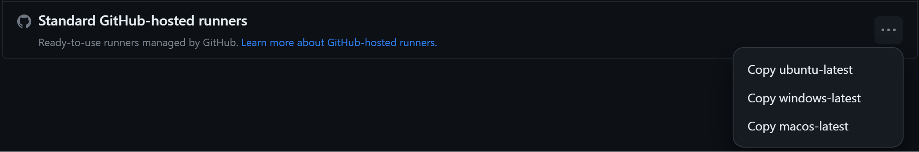

GitHub Actions란?
Runners : Actions을 수행할 서버
GitHub-hosted runners
self-hosted runners
기본 제공
직접 등록
(Windows, linux, mac 선택 가능)

Slide 12
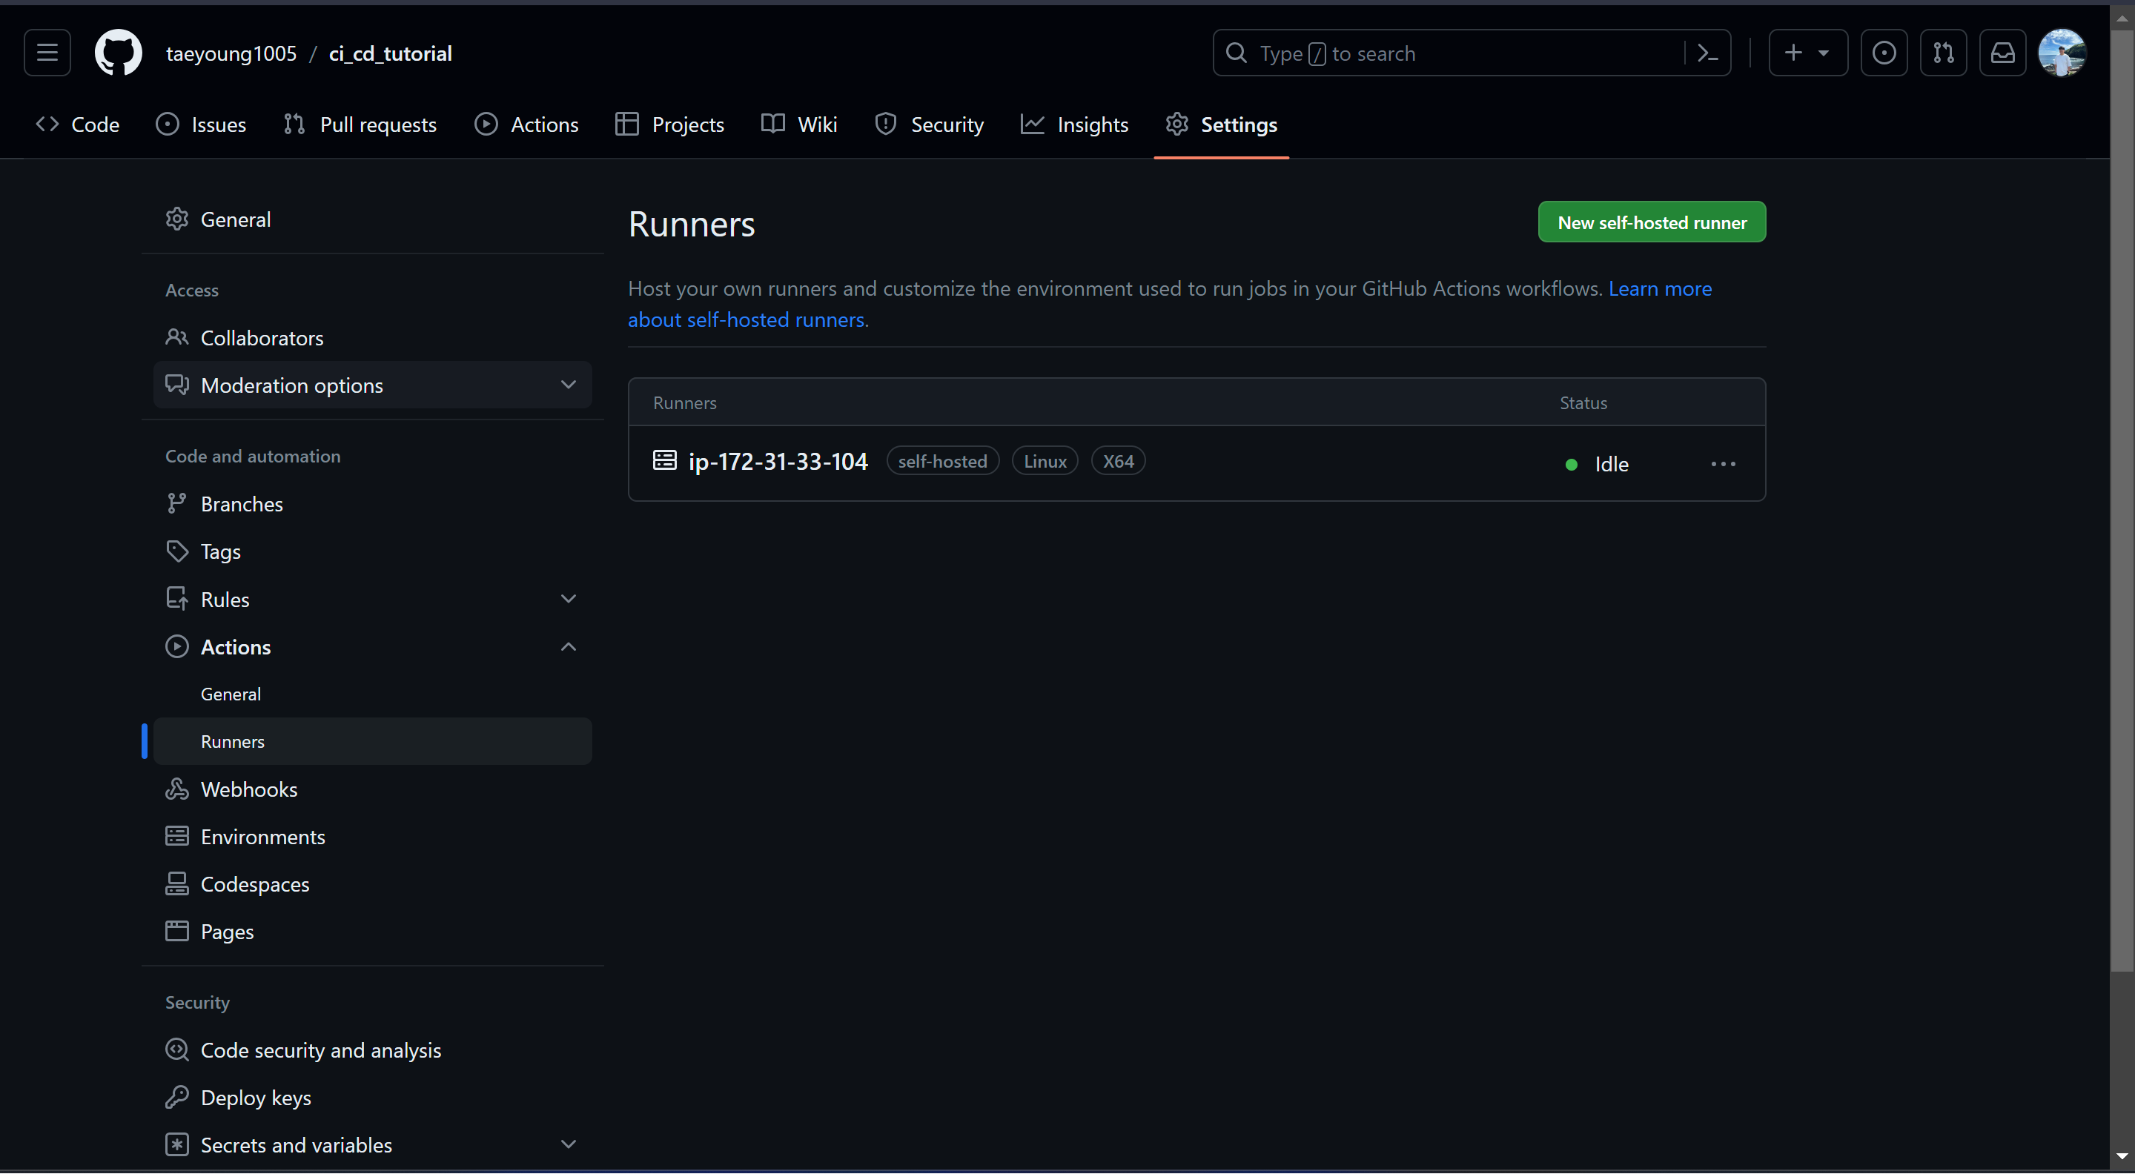
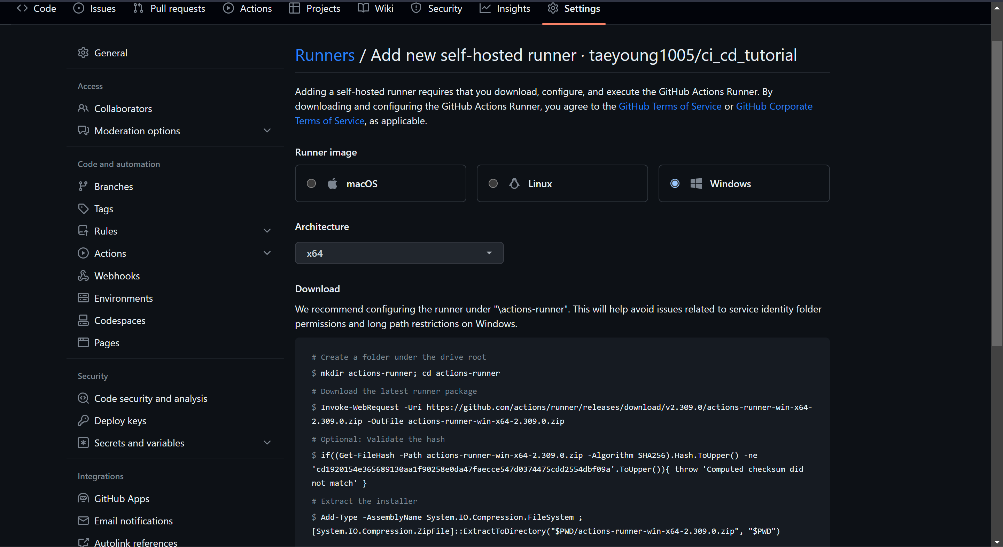
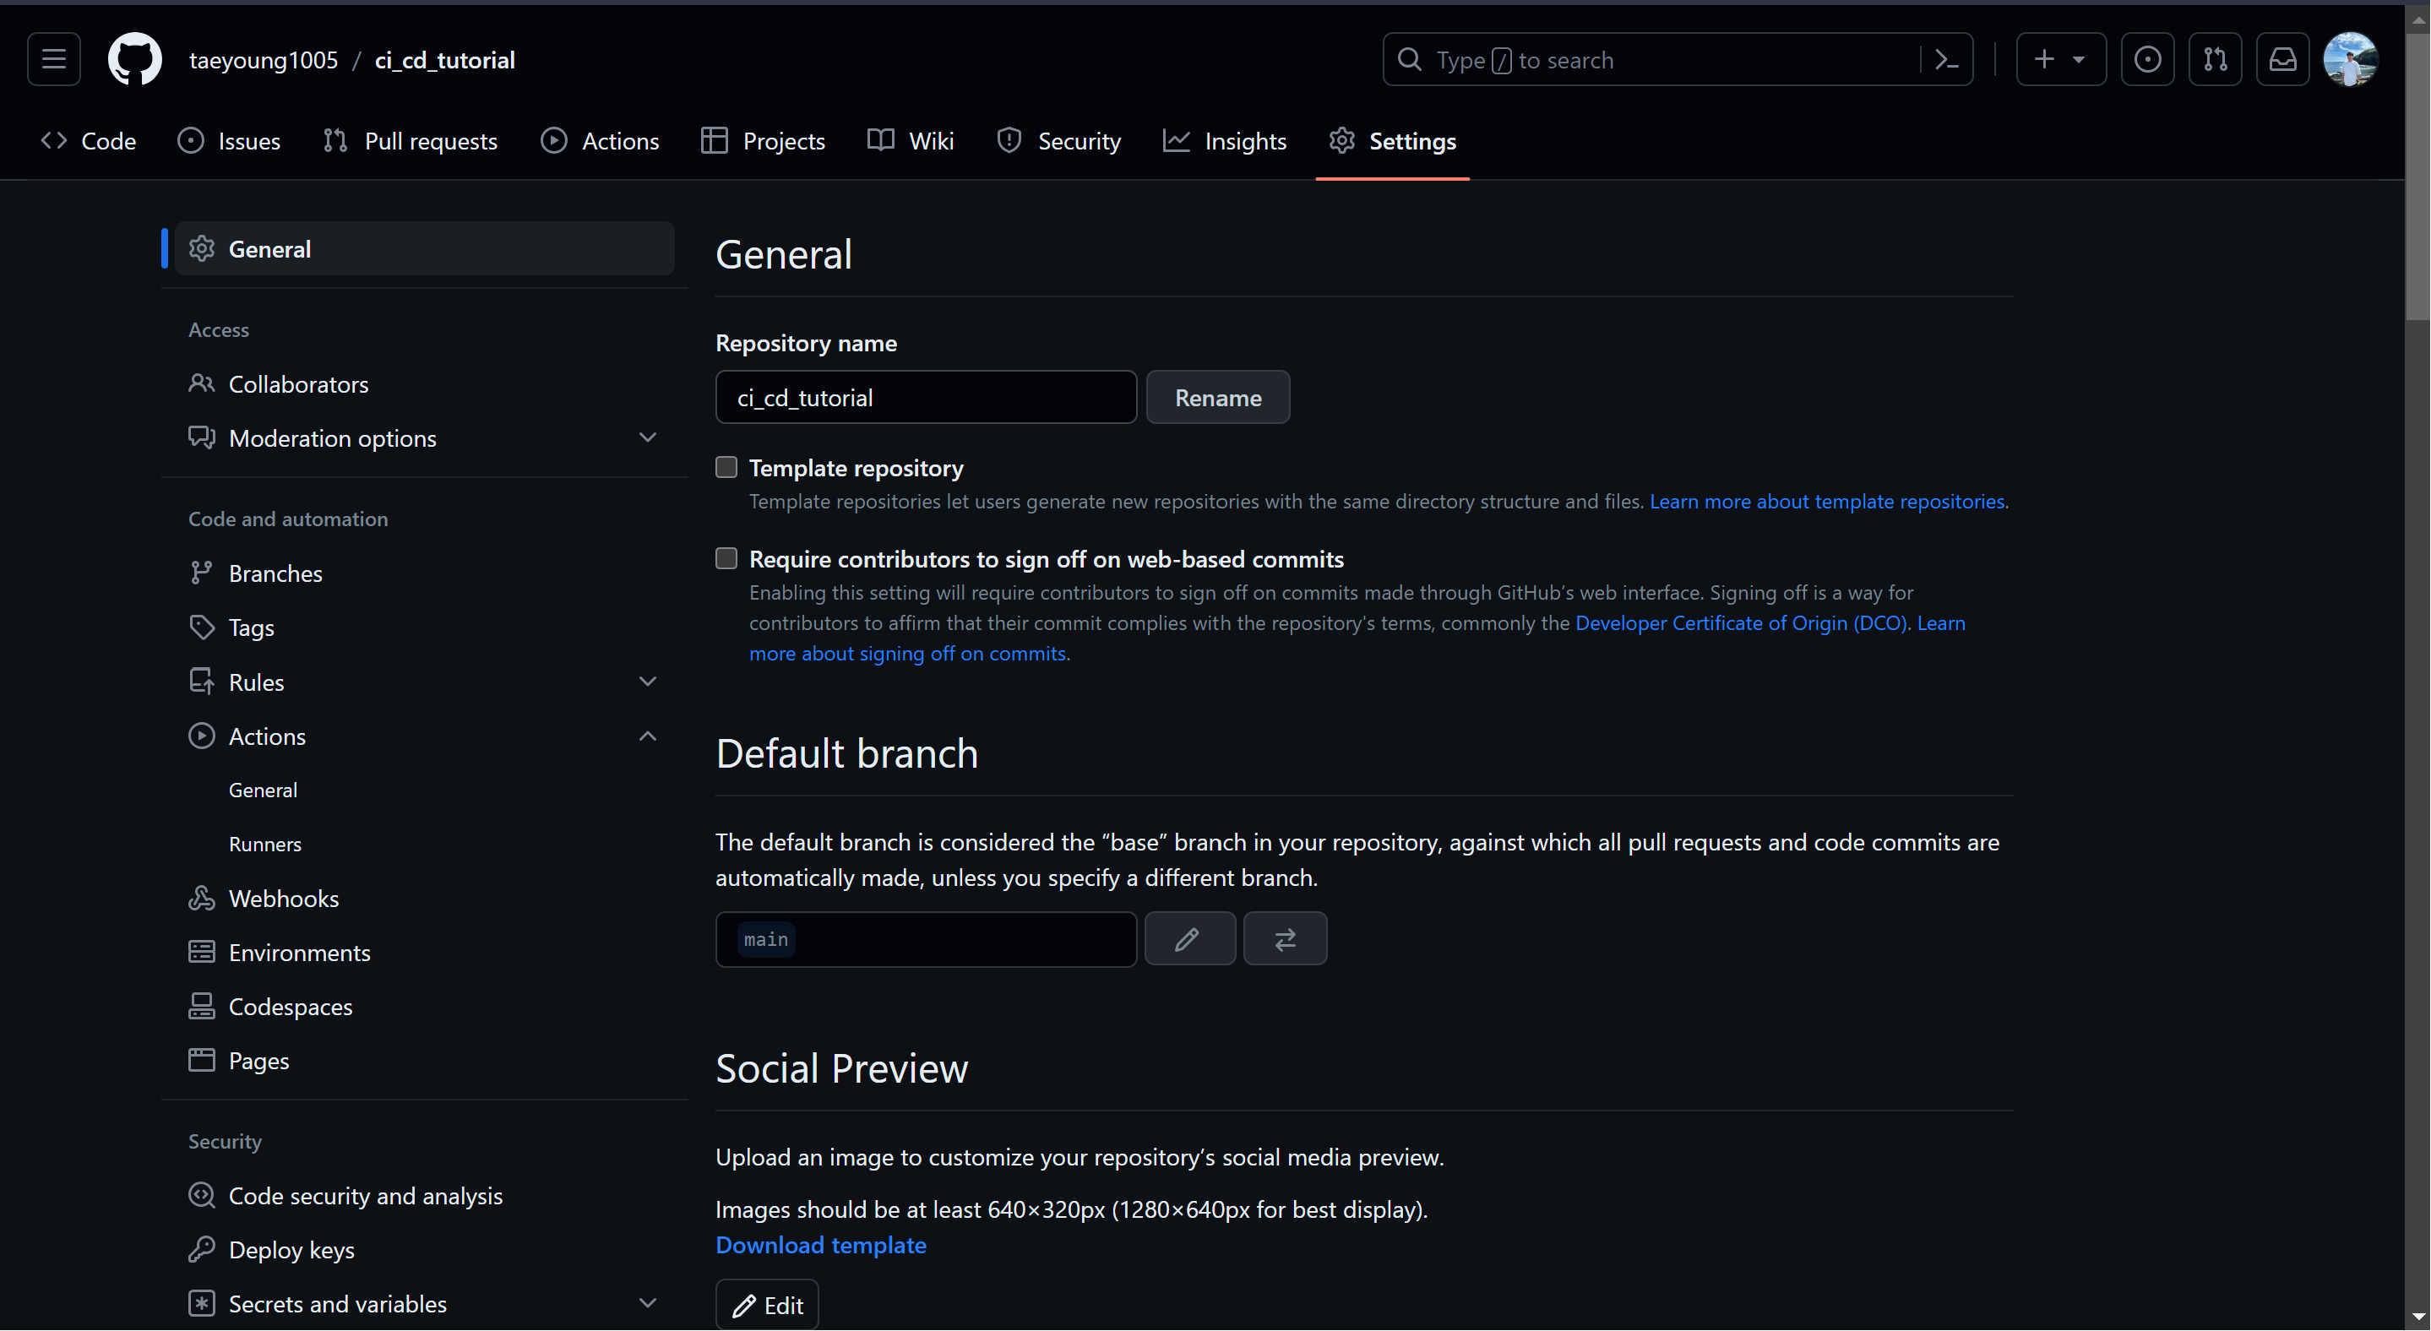
GitHub Actions란?
self-hosted runners 설정방법
더 많은건
https://velog.io/@zuckerfrei/Github-Actions-1.-self-hosted-runner

Slide 13
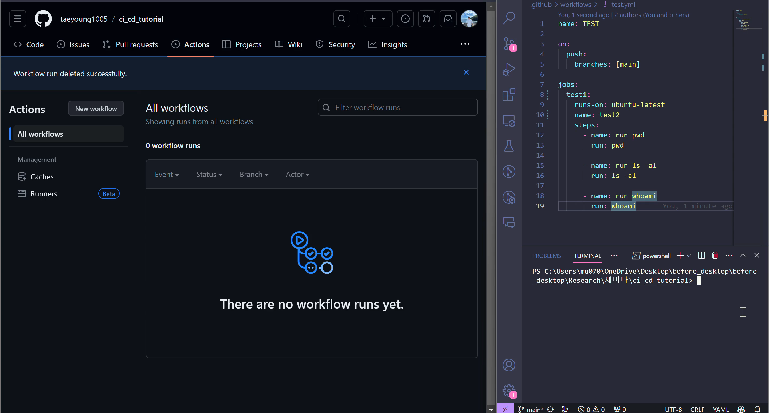
GitHub Actions란?

Slide 14
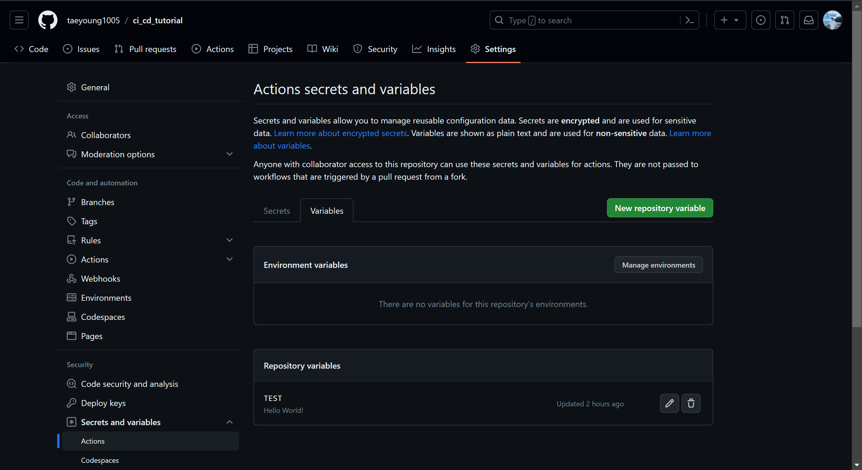
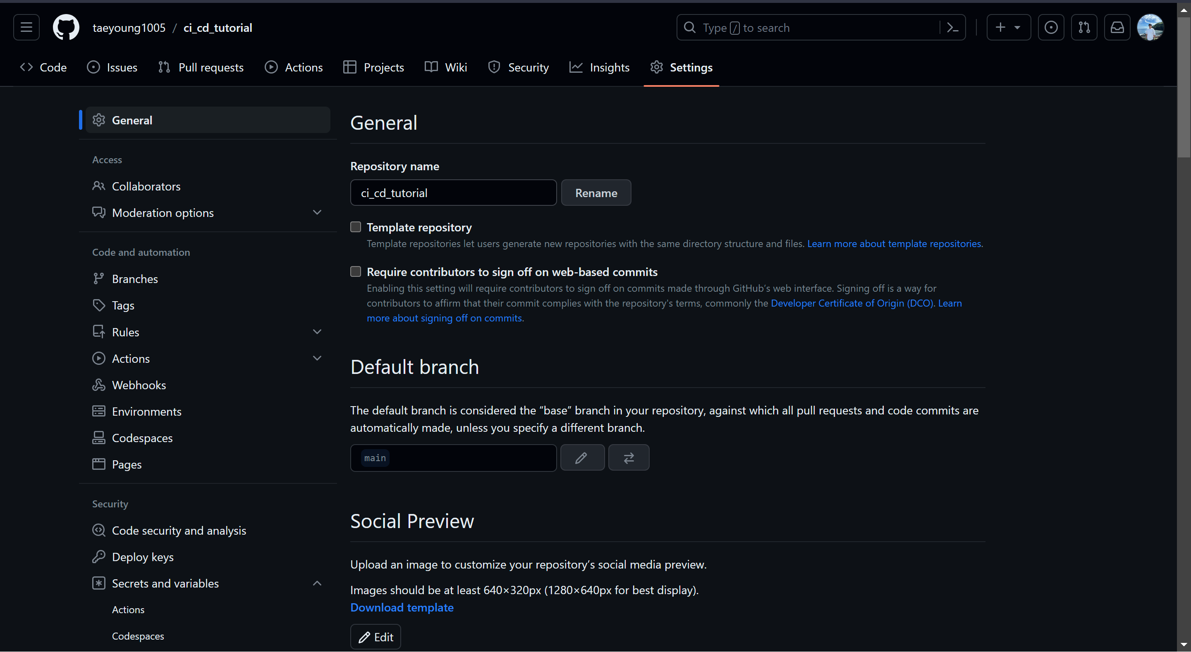
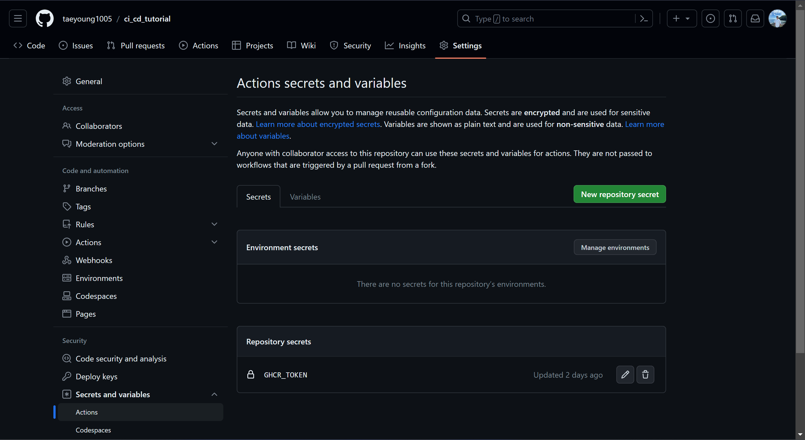
GitHub Actions란?
환경변수 설정방법

Slide 15
GitHub Actions란?
사용한도
workflow는 저장소마다 최대 20개까지 등록 가능
Job은 workflow에서 실행되는 Job에 따라 최대 6시간까지 실행이 될 수 있으며, workflow의 실행 제한은 최대 72시간
만약 제한된 시간을 넘게 된다면 작업은 자동으로 종료

Slide 16
GitHub Actions란?
비용
public repository는 무료, private repository는 해당 계정에 부여된 무료 사용량 이후에 과금
Product | Storage | Minutes (per month)
GitHub Free | 500 MB | 2,000
GitHub Pro | 1 GB | 3,000
GitHub Free for organizations | 500 MB | 2,000
GitHub Team | 2 GB | 3,000
GitHub Enterprise Cloud | 50 GB | 50,000

Slide 17
Chapter 3
결과

